Slide 1
24-4
These materials are by the Kongki Ka Project and are made available to you under the terms of the Creative Commons Attribution ShareAlike license 4.0.
You have permission to share and redistribute these materials in any format and to make reasonable revisions and adaptations of this translation, provided that:
• You include the above licence and source information.
• If you redistribute these materials or create derivatives, you must distribute your contributions under the same license as the original.
The Holy Bible, Berean Standard Bible, BSB is produced in cooperation with Bible Hub, Discovery Bible, OpenBible.com, and the Berean Bible Translation Committee. This text of God's Word has been dedicated to the public domain.
Tibetan text is from the The Holy Bible in Modern Literary Tibetan, New Tibetan Bible translation.
This translation is made available under the terms of the Creative Commons Attribution-NonCommercial-NoDerivatives 4.0 International license.
Notes:
Ch
24 Isaiah
1. Isaiah’s commission - Isaiah 6:1-8 (Center)
2. “Bring your worthless offerings no longer” - Isaiah 1:1-20 (Left Top)
3. “Those who fashion a graven image are all of them futile” - Isaiah 44:9-20
(Center Top)
4. “Comfort, oh comfort my people.” - Isaiah 40:1-31 (Right Top)
5. “The wolf will dwell with the lamb” - Isaiah 11:1-9, 12:1-6 (Right Center)
6. Immanuel - Isaiah 7:14, 9:1-7, 60:1-5, 61:1-3 (Right Bottom)
7. “Like a lamb that is led to slaughter” - Isaiah 53:1-12 (Center Bottom)
8. “The LORD of hosts will prepare a lavish banquet” - Isaiah 66:18-19, 25:6-9
(Left Bottom)
9. "Ho! Every one who thirsts, come to the waters” - Isaiah 55:1-13 (Left Center)

Slide 2
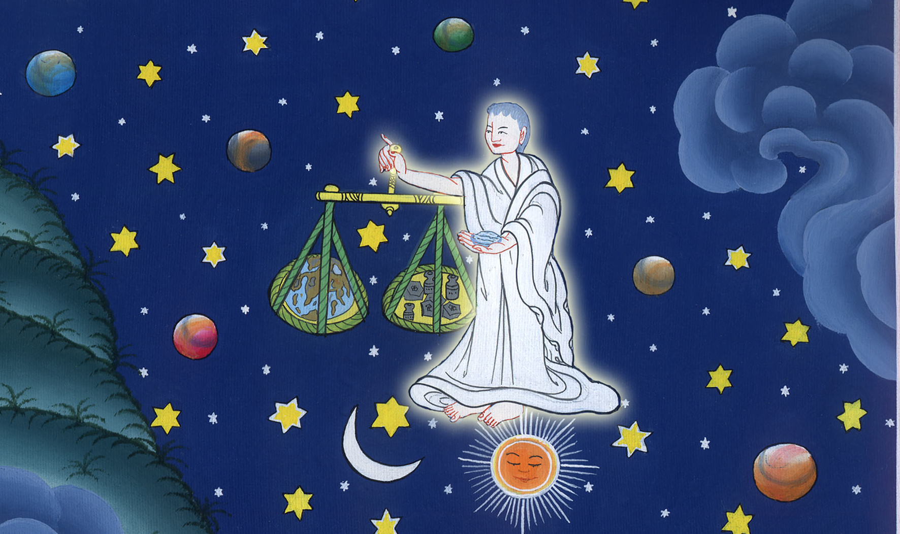
ཡེ་ཤ་ཡཱ 40
ང་ཡི་མི་མང་ལ་སེམས་གསོ་གཏོང།

Slide 3
4. “Comfort, oh comfort my people.” - Isaiah 40:1-31 (Right Top)
ཡེ་ཤ་ཡཱ 40
ང་ཡི་མི་མང་ལ་སེམས་གསོ་གཏོང།

Slide 4
ཡེ་ཤ་ཡཱ 40
ང་ཡི་མི་མང་ལ་སེམས་གསོ་གཏོང།

Slide 5
1“Comfort, comfort My people,”
says your God.
1ཁྱོད་རྣམས་ཀྱིས་སེམས་གསོ་བྱོས་ཤིག བདག་གི་མི་སྡེ་ལ་སེམས་གསོ་བྱོས་ཤིག་ཅེས་ཁྱོད་ཚོའི་དཀོན་མཆོག་གིས་གསུངས།

Slide 6
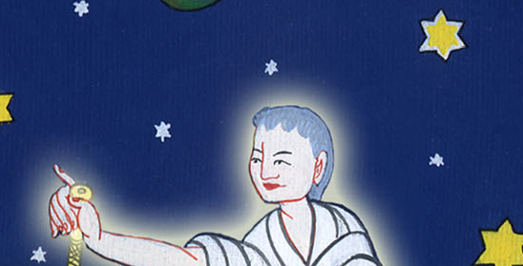
ཡེ་ཤ་ཡཱ 40:1

Slide 7
2“Speak tenderly to Jerusalem,
and proclaim to her
that her forced labor has been completed;
her iniquity has been pardoned.
For she has received from the hand of the Lord
double for all her sins.”
2ཁྱོད་རྣམས་ཀྱིས་ཡེ་རུ་སཱ་ལེམ་ལ་གཏམ་འཇམ་པོ་བཤད་ནས་དེ་ལ། ཁོ་ཚོའི་དཀའ་སྡུག་རྫོགས་ཤིང་། ཁོ་ཚོའི་སྡིག་པའི་བླུ་རིན་འཇལ་ཏོ། །ཁོ་ཚོར་རང་གི་སྡིག་པ་ཐམས་ཅད་ཀྱི་རྐྱེན་གྱིས་དཀོན་མཆོག་ཡ་ཝཱེའི་ཕྱག་ནས་ཆད་པ་ལྡབ་འགྱུར་གྱིས་བབས་སོ་ཞེས་སྒྲོགས་ཤིག

Slide 8
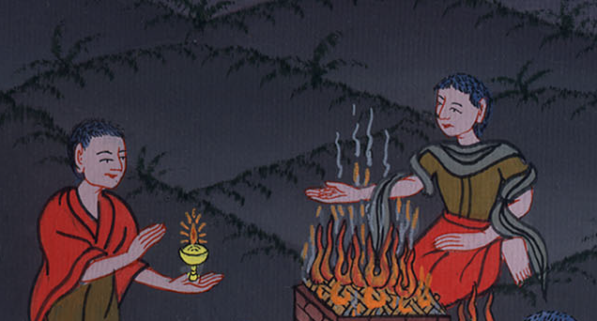
ཡེ་ཤ་ཡཱ 40:2

Slide 9
3A voice of one calling:
“Prepare the way for the Lord in the wilderness;
make a straight highway for our God in the desert.
3དེ་ནས་སྐད་སྒྲ་ཞིག་གིས་འདི་ལྟར་འབོད་བཞིན་འདུག དབེན་སྟོང་ཡུལ་ནས་དཀོན་མཆོག་ཡ་ཝཱེ་ལ། །ཕེབས་ལམ་སྟ་གོན་བྱེད་ཅིང་བྱེ་ཐང་དུ། །རང་ཅག་དཀོན་མཆོག་གཤེགས་ལམ་དྲང་པོར་བཟོས། །

Slide 10
ཡེ་ཤ་ཡཱ 40:3

Slide 11
4Every valley shall be lifted up,
and every mountain and hill made low;
the uneven ground will become smooth,
and the rugged land a plain.
4གྲོག་རོང་ཐམས་ཅད་འགེང་བར་བྱེད་པ་དང་། །རི་སྒང་མཐའ་དག་སྙོམས་པར་གཏོང་ངེས་ལ། །གཡང་གཟར་ཐམས་ཅད་བདེ་སྙོམ་དུ་བཟོ་ཞིང་། །ཀྱག་ཀྱོག་རྣམས་ནི་ཐང་བདེ་རུ་མཛད་ངེས། །

Slide 12
ཡེ་ཤ་ཡཱ 40:4

Slide 13
5And the glory of the Lord will be revealed,
and all humanity together will see it.
For the mouth of the Lord has spoken.”
5དཀོན་མཆོག་ཡ་ཝཱེའི་གཟི་བརྗིད་མངོན་འགྱུར་ཞིང་། །སྐྱེ་བོ་ཀུན་གྱིས་ལྷན་ཅིག་མཐོང་བར་འགྱུར། །འདི་བཞིན་དཀོན་མཆོག་ཡ་ཝཱེས་གསུངས་པས་སོ། །

Slide 14
ཡེ་ཤ་ཡཱ 40:5

Slide 15
6A voice says, “Cry out!”
And I asked, “What should I cry out?”
“All flesh is like grass,
and all its glory like the flowers of the field.
6ཡང་སྒྲ་ཞིག་གིས་ཁྱོད་ཀྱིས་སྐད་རྒྱོབ་ཅིག་ཅེས་པ་ན། ཁོས་བདག་གིས་ཅི་ཞིག་སྒྲོག་གམ་ཞེས་དྲིས་པ་དང་། ལུས་ཅན་ཐམས་ཅད་རྩྭ་དང་འདྲ། །མཛེས་སྡུག་སྤང་གི་མེ་ཏོག་འདྲ། །

Slide 16
ཡེ་ཤ་ཡཱ 40:6

Slide 17
7The grass withers and the flowers fall
when the breath of the Lord blows on them;
indeed, the people are grass.
8The grass withers and the flowers fall,
but the word of our God stands forever.”
7རྩྭ་ནི་སྐམ་ཞིང་མེ་ཏོག་ཡལ། །ཡ་ཝཱེས་ཞལ་ཕུ་བཏབ་པས་ན། །ལུས་ཅན་ཐམས་ཅད་རྩྭ་དང་འདྲ། ། 8རྩྭ་ནི་སྐམ་ཞིང་མེ་ཏོག་ཡལ། །རང་ཅག་དཀོན་མཆོག་ཉིད་ཀྱི་བཀའ། །རྒྱུན་ནས་རྒྱུན་དུ་གནས་པ་ཡིན། །ཞེས་པའོ། །

Slide 18
ཡེ་ཤ་ཡཱ 40:8

Slide 19
9Go up on a high mountain,
O Zion, herald of good news.
Raise your voice loudly,
O Jerusalem, herald of good news.
Lift it up,
do not be afraid!
Say to the cities of Judah,
“Here is your God!”
9ཡང་ཀྱེ་ཛ་ཡན་ལ་འཕྲིན་བཟང་སྐྱེལ་མཁན་ཁྱོད། རི་མཐོན་པོར་འཛེགས་པར་གྱིས། ཀྱེ་ཡེ་རུ་སཱ་ལེམ་ལ་ལོན་བཟང་སྐྱེལ་མཁན་ཁྱོད་ཀྱིས་ཅི་ལྕོགས་ཀྱིས་སྐད་མཐོན་པོ་གྱིས་ཤིག འཇིགས་པ་མེད་པར་སྐད་མཐོན་པོ་གྱིས་ཤིག ལྟོས་དང་འདི་ནི་ཁྱོད་ཀྱི་དཀོན་མཆོག་ལགས་སོ་ཞེས་ཡ་ཧུ་དཱའི་གྲོང་ཁྱེར་ཀུན་ལ་སྒྲོགས་ཤིག

Slide 20
ཡེ་ཤ་ཡཱ 40:9

Slide 21
10Behold, the Lord GOD comes with might,
and His arm establishes His rule.
His reward is with Him,
and His recompense accompanies Him.
10ལྟོས་དང་། གཙོ་བོ་ཡ་ཝཱེ་མཐུ་སྟོབས་དང་བཅས་ཕེབས་ངེས་ཤིང་། ཁོང་གི་ཕྱག་གིས་ཉིད་ཀྱི་ཕྱིར་དུ་དབང་སྒྱུར་ཏོ། །ལྟོས་དང་། ཁོང་གིས་མི་རྣམས་ལ་གནང་བའི་གསོལ་རས་ཁོང་གི་རྩར་གནས་ཤིང་། ཁོང་གི་ཐོབ་ཆ་ཉིད་ཀྱི་དྲུང་དུ་ཡོད།

Slide 22
ཡེ་ཤ་ཡཱ 40:10

Slide 23
11He tends His flock like a shepherd;
He gathers the lambs in His arms
and carries them close to His heart.
He gently leads the nursing ewes.
11ཁོང་ཉིད་རྫི་བོ་ཞིག་དང་མཚུངས་པར་རང་གི་ལུག་ཁྱུ་འཚོ་སྐྱོང་ལེགས་པོ་བྱེད་པ་དང་། ལུ་གུ་རྣམས་ཕྱག་གིས་པང་དུ་བསྣམས་ནས་མ་མོ་རྣམས་ལ་དལ་གྱིས་ལམ་སྟོན་མཛད་དོ། །

Slide 24
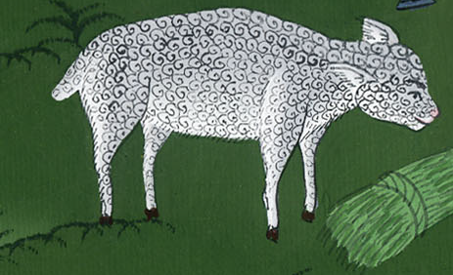
ཡེ་ཤ་ཡཱ 40:11

Slide 25
12Who has measured the oceans by using the palm of his hand?
Who has used the width of his hand to mark off the sky?
Who has measured out the dust of the earth in a basket?
Who has weighed the mountains on scales?
Who has weighed the hills in a balance?
12Who has measured the waters in the hollow of his hand,
or marked off the heavens with the span of his hand?
Who has held the dust of the earth in a basket,
or weighed the mountains on a scale
and the hills with a balance?
12སུས་རྒྱ་མཚོའི་ཆུ་ཡི་ཚད་ནི་ལག་མཐིལ་གྱིས་འཇལ་ཞིང་། ལག་པས་ནམ་མཁའི་མཐོ་ཚད་བཅལ་བ་ཡིན་ནམ། སུས་ས་གཞིའི་རྡུལ་གྲངས་བྲེ་ལ་འཇལ་ཞིང་། རི་མཐོན་པོ་རྣམས་སྲང་དང་རི་ཕྲན་རྣམས་རྒྱ་མར་བཏེགས་པ་ཡིན་ནམ།

Slide 26
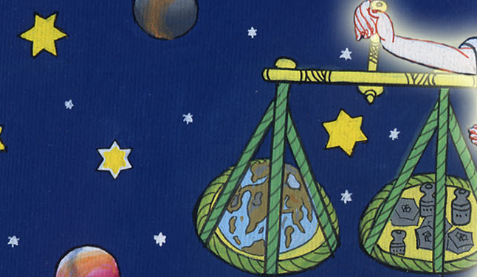
ཡེ་ཤ་ཡཱ 40:12

Slide 27
13Who has directed the Spirit of the Lord,
or informed Him as His counselor?
13དཀོན་མཆོག་ཡ་ཝཱེའི་ཐུགས་ཉིད་སུས་དཔོག་ནུས་སམ། ཡང་ན་སུ་ཞིག་གིས་ཁོང་ལ་སློབ་སྟོན་བྱས་པ་ཡིན་ནམ།

Slide 28
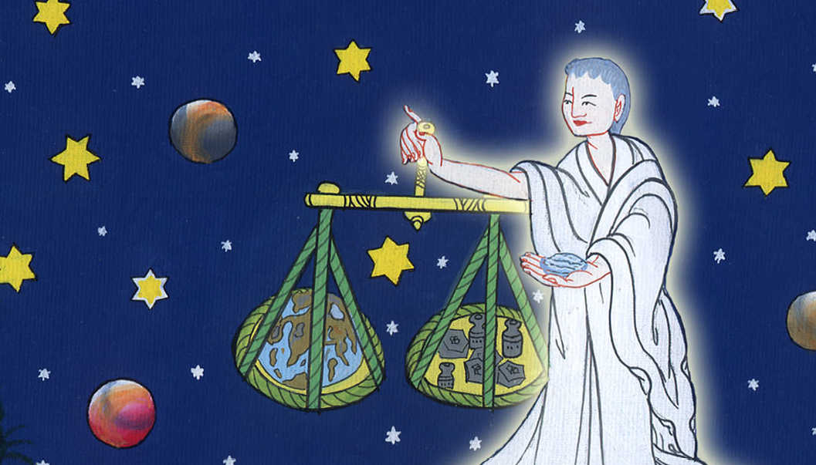
ཡེ་ཤ་ཡཱ 40:13

Slide 29
14Whom did He consult to enlighten Him,
and who taught Him the paths of justice?
Who imparted knowledge to Him
and showed Him the way of understanding?
14ཁོང་གིས་སུ་ལ་གྲོས་བཏབ་ནས་ཁོང་ལ་སུ་ཡིས་བློ་གྲོས་བསྩལ་ཏམ། སུས་ཁོང་ལ་དྲང་པོའི་ལམ་བསྟན་ཅིང་ཤེས་བྱ་བསླབས་ཏེ་བློ་སྒོ་ཕྱེས་སམ།

Slide 30
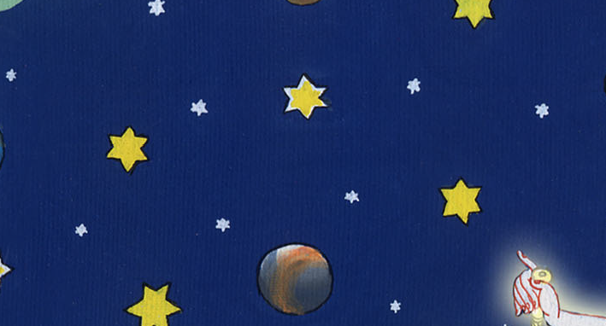
ཡེ་ཤ་ཡཱ 40:14

Slide 31
18To whom will you liken God?
To what image will you compare Him?
18དེས་ན་ཁྱོད་ཚོས་སུ་ཞིག་དཀོན་མཆོག་དང་བསྡུར་བར་བྱའམ། ཁྱོད་ཚོས་གཟུགས་བརྙན་ཇི་ལྟ་བུ་ཞིག་གིས་ཁོང་དང་བསྡུར་རམ།

Slide 32
ཡེ་ཤ་ཡཱ 40:18

Slide 33
19To an idol that a craftsman casts
and a metalworker overlays with gold
and fits with silver chains?
19སྐུ་འདྲར་མཚོན་ན་དེ་ནི་བཟོ་པས་བླུགས་ཏེ། མགར་པས་དེ་གསེར་གྱིས་བཏུམས་ནས་དངུལ་གྱི་ཉག་ཐག་བཟོ་བའོ། །

Slide 34
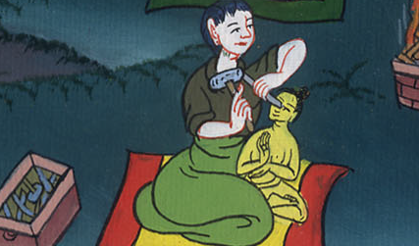
ཡེ་ཤ་ཡཱ 40:19

Slide 35
21Do you not know?
Have you not heard?
Has it not been declared to you from the beginning?
Have you not understood since the foundation of the earth?
21ཁྱོད་ཅག་གིས་མ་ཤེས་མ་ཐོས་སམ། གཏམ་འདི་དང་པོ་ནས་ཁྱོད་རྣམས་ལ་སྨྲས་པ་མ་ཡིན་ནམ། ས་གཞིའི་རྨང་བཙུགས་པའི་ཚུན་ལ་ཁྱོད་ཅག་གིས་ད་དུང་རྟོགས་པར་མ་གྱུར་རམ།

Slide 36
ཡེ་ཤ་ཡཱ 40:21

Slide 37
22He sits enthroned above the circle of the earth;
its dwellers are like grasshoppers.
He stretches out the heavens like a curtain,
and spreads them out like a tent to dwell in.
22དཀོན་མཆོག་ཁོང་ཉིད་ས་གཞིའི་དཀྱིལ་འཁོར་གྱི་ཡང་སྟེང་དུ་བཞུགས་ཤིང་། ས་སྟེང་གི་ཡུལ་མི་རྣམས་ནི་འབུ་ཆ་ག་པ་དང་མཚུངས། ཁོང་གིས་ནམ་མཁའི་དབྱིངས་རྣམས་གནམ་ཡོལ་ལྟར་འདིང་བ་དང་། དེ་རྣམས་སྡོད་གནས་སུ་རུང་བའི་གུར་བཞིན་རྐྱོང་བ་ཡིན།

Slide 38
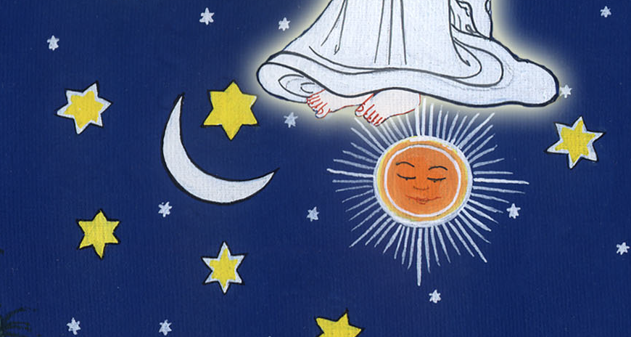
ཡེ་ཤ་ཡཱ 40:22

Slide 39
23He brings the princes to nothing
and makes the rulers of the earth meaningless.
23ཁོང་གིས་རྒྱལ་སྲས་རྣམས་ཅི་ཡང་མིན་པ་དང་ས་གཞིའི་ཁྲིམས་དཔོན་རྣམས་ཀྱང་སྙིང་པོ་མེད་པར་མཛད།

Slide 40
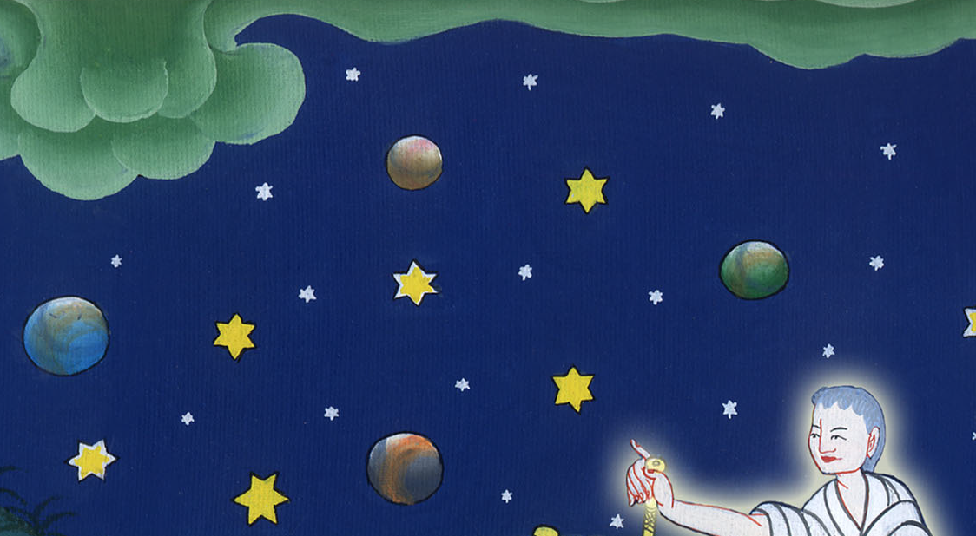
ཡེ་ཤ་ཡཱ 40:23

Slide 41
25“To whom will you liken Me,
or who is My equal?” asks the Holy One.
25དམ་པ་ཉིད་ཀྱིས་འདི་སྐད་དུ། ཁྱོད་ཀྱིས་སུ་ཞིག་ང་དང་བསྡུར་བར་བྱའམ། ཡང་ན་བདག་ལ་འགྲན་ཟླ་སུ་ཞིག་ཡོད་དམ་ཞེས་གསུངས་སོ། །

Slide 42
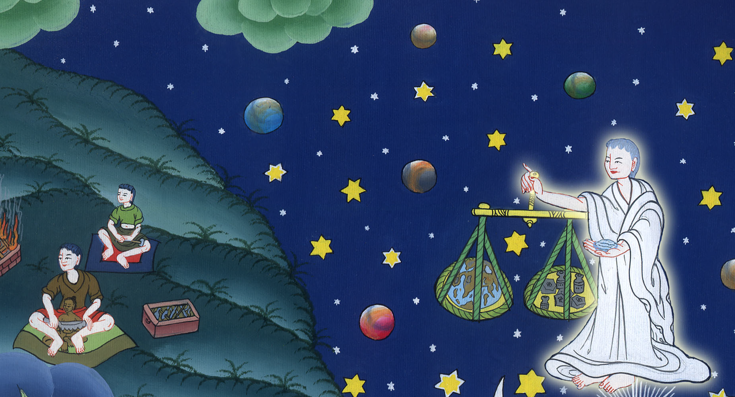
ཡེ་ཤ་ཡཱ 40:25

Slide 43
26Lift up your eyes on high:
Who created all these?
He leads forth the starry host by number;
He calls each one by name.
Because of His great power and mighty strength,
not one of them is missing.
26ཁྱོད་ཚོས་མགོ་ཡར་ཁྱོག་ལ་ནམ་མཁར་ལྟོས་དང་། སྐར་ཚོགས་འདི་ཐམས་ཅད་སུས་བཀོད་པ་ཡིན་ནམ། སུས་གྲངས་ཀ་བཞིན་དེ་རྣམས་ཕྱིར་ཁྲིད་འོངས་ནས་རེ་རེ་བཞིན་མིང་ནས་ཞལ་འབོད་གནང་ངམ། ཁོང་ལ་དབང་དང་མཐུ་སྟོབས་ཆེན་པོ་མངའ་བས་གཅིག་ཀྱང་མ་ལུས་སོ། །

Slide 44
ཡེ་ཤ་ཡཱ 40:26

Slide 45
27Why do you say, O Jacob,
and why do you assert, O Israel,
“My way is hidden from the Lord,
and my claim is ignored by my God”?
27ཀྱེ་ཡ་ཀོབ། ཁྱོད་ཀྱིས་ངའི་བགྲོད་ལམ་དཀོན་མཆོག་ཡ་ཝཱེས་མི་མཁྱེན་ཞེས་བརྗོད་དོན་ཅི་ཡིན་ནམ། ཀྱེ་ཡེས་ར་ཨེལ། ཁྱོད་ཀྱིས་ངའི་གྱོད་གཞི་ལ་དཀོན་མཆོག་གིས་མི་གཟིགས་ཞེས་འཁང་ར་བྱེད་དོན་ཅི་ཡིན་ནམ།

Slide 46
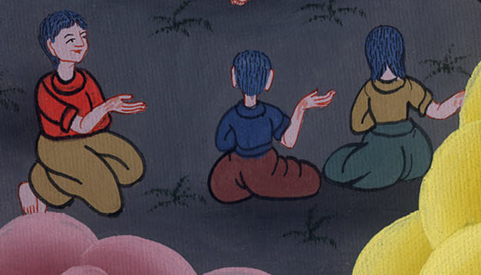
ཡེ་ཤ་ཡཱ 40:27

Slide 47
28Do you not know?
Have you not heard?
The Lord is the everlasting God,
the Creator of the ends of the earth.
He will not grow tired or weary;
His understanding is beyond searching out.
28ཁྱོད་ཀྱིས་མི་ཤེས་ཤིང་ཐོས་ཀྱང་མ་མྱོང་ངམ། གཏན་གནས་ཀྱི་དཀོན་མཆོག་ཡ་ཝཱེ། ས་གཞི་ཡོངས་ཀྱི་བྱེད་པོ་ཁོང་ཉིད་ནམ་ཡང་མི་ཆད་མི་དུབ་ཅིང་། ཁོང་གི་མཁྱེན་རྒྱ་དཔག་ཏུ་མེད་དོ། །

Slide 48
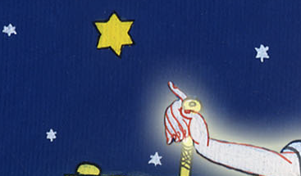
ཡེ་ཤ་ཡཱ 40:28

Slide 49
29He gives power to the faint
and increases the strength of the weak.
30Even youths grow tired and weary,
and young men stumble and fall.
29ཉམ་ཐག་རྣམས་ལ་ཁོང་གིས་སྟོབས་ཤུགས་སྦྱིན་ཞིང་། ཟུངས་ཤོར་བའི་མི་ལ་ཁོང་གིས་ནུས་པ་གནང་། 30ན་གཞོན་ཡིན་ཡང་ཉམ་ཐག་ཅིང་ངལ་དུབ་འབྱུང་ངེས་ལ། དར་མ་ཡིན་ཡང་གཞི་ནས་འགྱེལ་བར་འགྱུར།

Slide 50
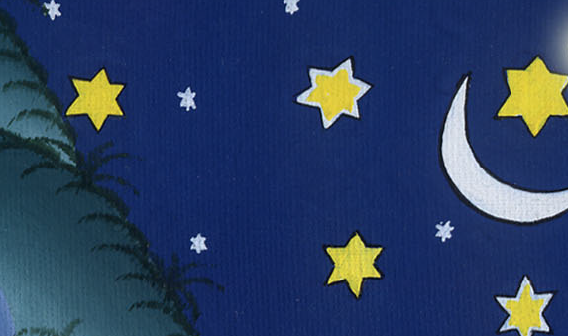
ཡེ་ཤ་ཡཱ 40:29

Slide 51
31But those who wait upon the Lord will renew their strength;
they will mount up with wings like eagles;
they will run and not grow weary,
they will walk and not faint.
31འོན་ཀྱང་དཀོན་མཆོག་ཡ་ཝཱེར་རེ་སྒུག་བྱེད་མཁན་རྣམས་ལ་ཡང་བསྐྱར་སྟོབས་ཤུགས་འཛོམ་ངེས་ཡིན། ཁོ་ཚོས་གླག་བཞིན་གཤོག་པ་བརྐྱངས་ནས་ནམ་འཕང་གཅོད་ཅིང་། དེ་དག་མཆོང་རྒྱུག་བྱས་ཀྱང་ཐང་མི་ཆད་ལ། བགྲོད་ཀྱང་ངལ་བར་མི་འགྱུར་རོ། །

Slide 52
ཡེ་ཤ་ཡཱ 40:31

